Slide 1
Friedrich Schiller

Slide 2
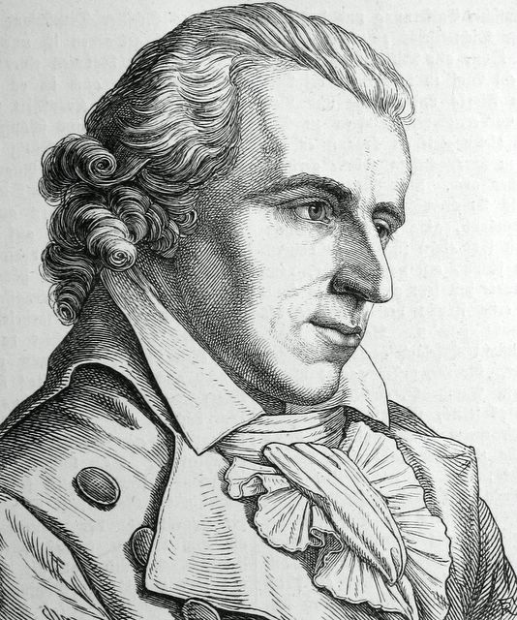
Johann Christoph Friedrich von Schiller Er gilt als einer der bedeutendsten deutschsprachigen Dramatiker und Lyriker. Seine Balladen zählen zu den bekanntesten deutschen Gedichten.

Slide 3
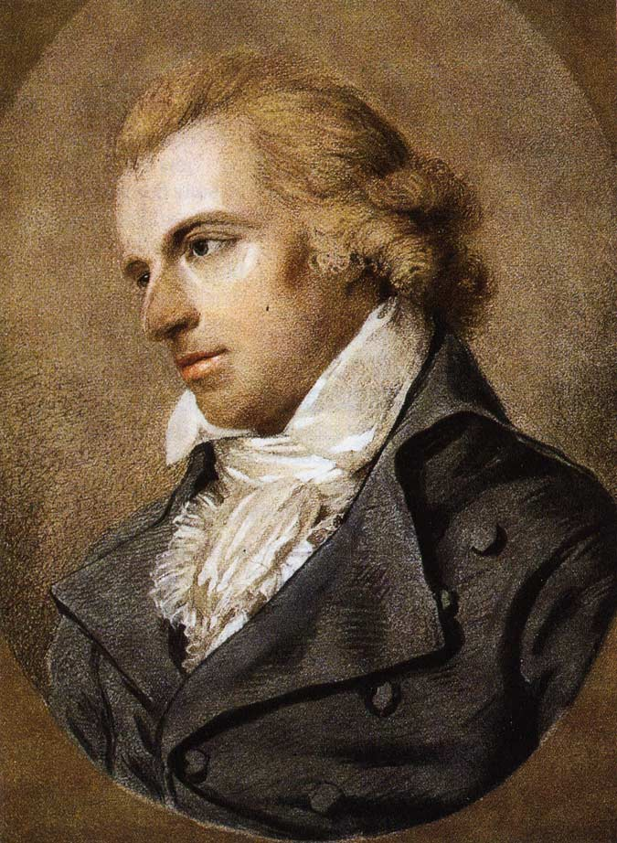
Friedrich Schiller wurde am 10. November 1759 in Marbach geboren. Sein Vater war Feldscher gewesen. Die Familie wohnte in Ludwigsburg
Hier trat der junge Schiller 1767 in die Lateinschule ein. Dann besuchte er die Militärschule.
Im Jahre 1780 beendete Schiller das Studium und erhielt eine Stelle als Medikus bei einem Stuttgarter Regiment

Slide 4
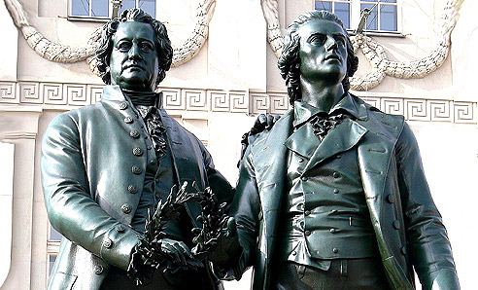
Ehe Goethe und Schiller zu dem legendären Freundespaar der Weimarer Klassik

Slide 5
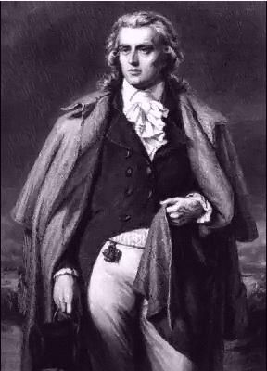
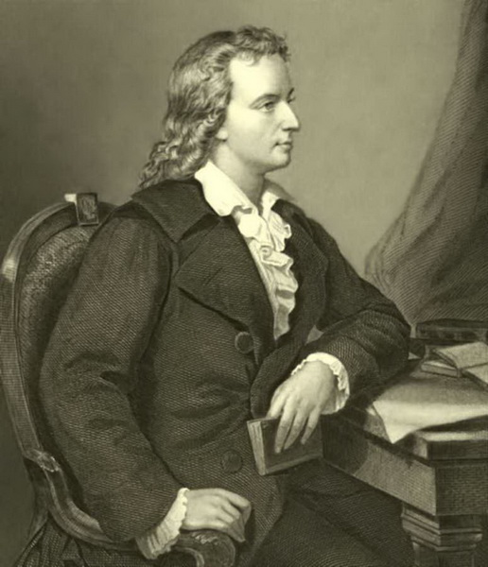
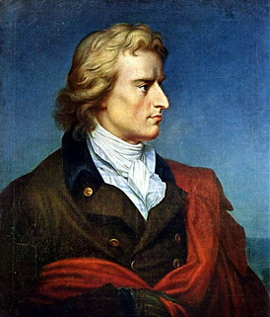
Schiller arbeitete sehr viel und erkrankte er an einem Lungenleiden. Er starb 1805.

Slide 6
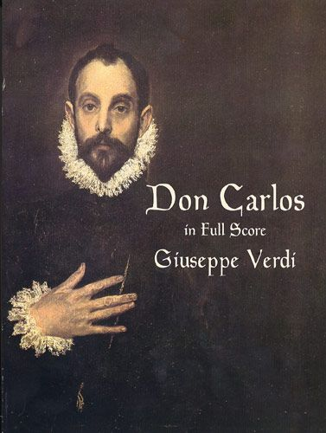


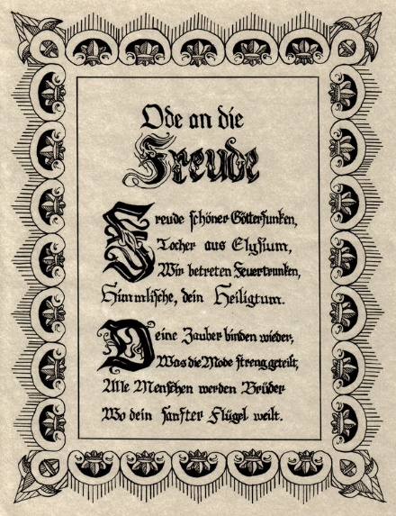
Bekannt wurde Schiller vor allem durch seine Dramen und Balladen. Zu den bedeutendsten gehören unter anderem: »Kabale und Liebe«, »Don Karlos«, die Wallenstein-Triologie und »Wilhelm Tell« sowie die Balladen »Die Bürgschaft«, »Die Glocke« und »Die Kraniche des Ibykus«. Seine »Ode an die Freunde« wurde im letzten Satz der 9. Sinfonie Beethovens vertont.

